Slide 1

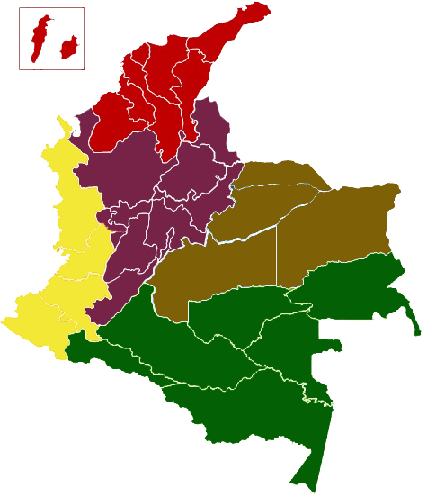
Caldas
21nov18
Inversión Fontur 2018 (ene-dic)
Andina
18%
Valor: $19.077
$ 3.134; $ 6.420; $ 9.523
CARIBE E INSULAR
100%
Caribe e Insular
9%
Valor: $9.013
$ 2.070; $ 1.875; $ 5.068
Pacífica
9%
Valor: $9.415
$ 1.778; $ 3.667; $ 3.970
ANDINA
Amazonía
7%
Valor: $7.831
$ 508; $ 810; $ 6.513
ORINOQUIA
PACÍFICA
Orinoquía
4%
Valor: $3.784
$ 867; $ 250; $ 2.667
AMAZONIA
Nacional (hace referencia a proyectos de impacto país)
53%
Valor: $56.371
$ 18.058; $ 0; $ 38.313
Valor: $105.491
$ 26.415; $ 13.022; $ 66.054
Para el 2018 se han aprobado $105.491. Las aprobaciones están conformadas por: $26.415 millones para competitividad con un 25%, infraestructura por $66.054 millones con un 12% y promoción $13.022 millones con un 63%.
La participación por regiones de las aprobaciones 2018, es:
A nivel nacional, proyectos que impactan al país, por valor de $56.371 millones, con un 53%. Las aprobaciones están conformadas por: $18.058 millones para competitividad con un 32% y por promoción $38.613 millones con un 68%.
En la Región Andina contamos con $19.077, con una participación de 18%. Las aprobaciones están conformadas por: $3.134 millones para competitividad con un 16%, infraestructura por $6.420 millones con un 34% y promoción $9.523 millones con un 50%.
En la Región Caribe e Insular contamos con $9.013, con una participación de 9%. Las aprobaciones están conformadas por: $2.070 millones para competitividad con un 23%, infraestructura por $1,875 millones con un 21% y promoción $5.068 millones con un 56%.
En la Región Pacífica contamos con $9.415, con una participación de 9%. Las aprobaciones están conformadas por: $1.178 millones para competitividad con un 19%, infraestructura por $3.667 millones con un 39% y promoción $3.970 millones con un 42%.
En la Región Amazonía contamos con $7.831, con una participación de 7%. Las aprobaciones están conformadas por: $508 millones para competitividad con un 7%, infraestructura por $810 millones con un 10% y promoción $6.513 millones con un 83%.
En la Región Orinoquía contamos con $3.784 con una participación de 4%. Las aprobaciones están conformadas por: $867 millones para competitividad con un 23%, infraestructura por $250 millones con un 7% y promoción $2.667 millones con un 70%.

Slide 2
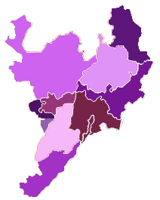
Caldas
21nov18
100%
Antioquia
Valor: $2.926
$ 785; $ 781; $ 1.360
Norte de Santander
Valor: $811
$ 100; $ 0; $ 711
Caldas
Valor: $1.207
$ 305; $ 320; $ 582
Santander
Valor: $6.887
$ 114; $ 5.250; $ 1.523
Risaralda
Valor: $1.396
$ 516; $ 0; $ 880
Boyacá
Valor: $1.100
$ 279; $ 69; $ 752
Quindío
Valor: $489
$ 162; $ 0; $ 327
Cundinamarca
Valor: $3.691
$ 481; $ 0; $ 3.210
Huila
Valor: $355
$ 319; $ 0; $ 36
Tolima
Valor: $215
$ 73; $ 0; $ 142
La inversión en la Región Andina es de $ 19.077 millones, con una participación del departamento de Caldas del 6% por valor de $1.207 millones.
Caldas
La inversión en Competitividad es de $305 millones que representa el 25% del total de la inversión en el departamento.
La inversión en Infraestructura es de $ 320 millones que representa el 27% del total de la inversión en el departamento.
La inversión en Promoción es de $ 582 millones que representa el 48% del total de la inversión en el departamento.

Slide 3

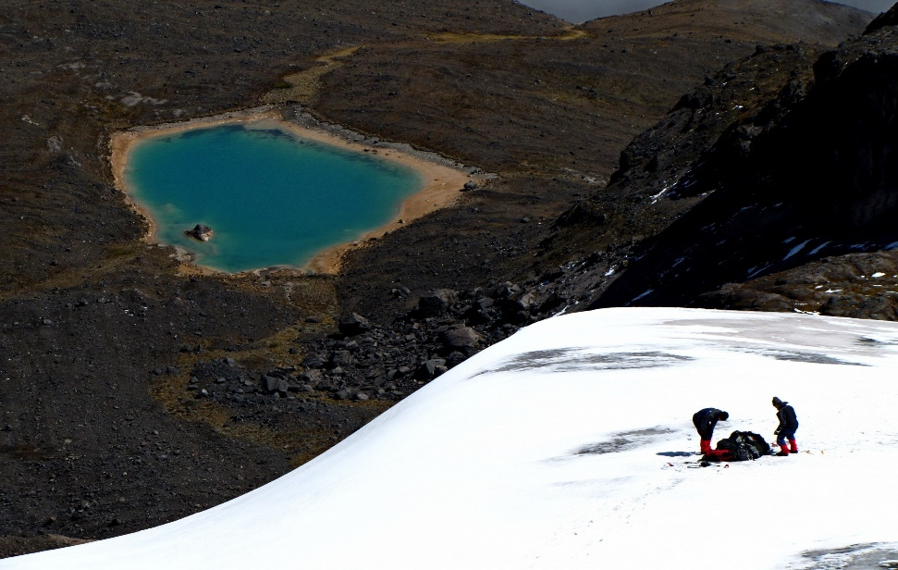
Competitividad Turística
31 ene 2019
Competitividad Turística
Proyectos Aprobados 2018
Laguna del nevado santa Isabel PNN Los Nevados, Caldas
Autor: Sebastián Isaza Ramírez
FNTP-241-2017 Plan de Capacitación 2018-2020 (Fase I): inversión Caldas: $46.734.165 (total proyecto: $1.291.523.621; Fontur $1.028.151.621; contrapartida $263.372.000). Proponente: Cotelco. El proyecto busca desarrollar el Plan de Capacitación 2018-2021 que incluye 407 cursos y talleres que serán impartidos a nivel nacional con el fin de incrementar la competitividad del capital humano vinculado con la cadena turística colombiana en la ciudad de Manizales se realizaron: Del 29 de noviembre al 1 de diciembre de 2018. En ejecución (90%).
FNTP-049-2018 Fase 2: Certificación de la NTS TS 001-1 y su Mantenimiento en Cinco Destinos Pertenecientes a los Doce Corredores Turísticos Inversión Caldas: $51.676.099 (Total proyecto $258.380.495). Proponente: MinCIT. El proyecto busca rrealizar auditorías de certificación y de seguimiento de la Norma Técnica Sectorial Colombiana NTS–TS 001-1 “Destino Turístico - Área Turística Requisitos de Sostenibilidad” en el área turística que se estableció en cada uno de los cinco destinos (Centro de Manizales, Marsella, La Macarena, Usiacurí, Floridablanca). En ejecución (5%)
FNTP-046-2018 I Curso de Inglés dirigido a Guías de Turismo en el Corredor Turístico del PCC: inversión Caldas: $37.550.202 (total proyecto: $150.200.807). Proponente: MinCIT. El proyecto busca fortalecer las competencias empresariales de 45 guías turísticos del paisaje cultural cafetero, por medio del I curso de fortalecimiento empresarial para el sector turismo en las competencias en el idioma inglés, en el corredor de turístico del PCC, como fase de internacionalización del destino. En contratación (0%).
FNTP-061-2018 Fase 1: Implementación de la NTS TS 001-1 en un área turística delimitada dentro del Municipio de Chinchiná, Caldas: inversión Caldas: $168.857.600. (Total Proyecto $211.072.000; Fontur $168.857.600; contrapartida $42.214.400). Proponente: Alcaldía de Chinchiná. El proyecto busca Realizar la implementación de la Norma Técnica Sectorial Colombiana NTS TS 001-1 "Destino Turístico - Área Turística Requisitos De Sostenibilidad” en un área turística delimitada que se establezca dentro del destino de Chinchiná, en aras de obtener la certificación. Contratado (0%)
Proyectos Aprobados Vigencias Anteriores
FNTP-023-2017 Proceso de capacitación para la implementación del Sistema de Gestión de la Seguridad y Salud en el Trabajo (SG-SST), en hasta 150 establecimientos de alojamiento del país: inversión Caldas: $30.555.417 (Total proyecto: $460.205.000. Fontur $366.665.000; contrapartida $93.540.000). Proponente: Cotelco. El proyecto busca capacitar hasta a 150 establecimientos de alojamiento y hospedaje, en 10 departamentos, mediante la aplicación de los criterios de SST definidos en el decreto 1072 de 2015, para la implementación del sistema de gestión de la seguridad y salud en el trabajo, departamentos. Terminado (100%).
FNTP-057-2017 Fase 1 Implementación de la NTS TS 001-1 en un área turística delimitada dentro de cinco destinos turísticos pertenecientes a los doce corredores turísticos de Colombia: inversión Caldas: $134.000.000 (Total proyecto $ 670.000.000). Proponente: MinCIT. El proyecto busca realizar la implementación de la Norma Técnica Sectorial Colombiana NTS TS 001-1 "Destino Turístico - Área Turística Requisitos De Sostenibilidad” en un área turística delimitada que se establezca dentro de cinco destinos turísticos (Centro de Manizales, Marsella, La Macarena, Montería, Floridablanca) pertenecientes a los doce corredores turísticos, con el fin de obtener la certificación. Terminado (100%).

Slide 4

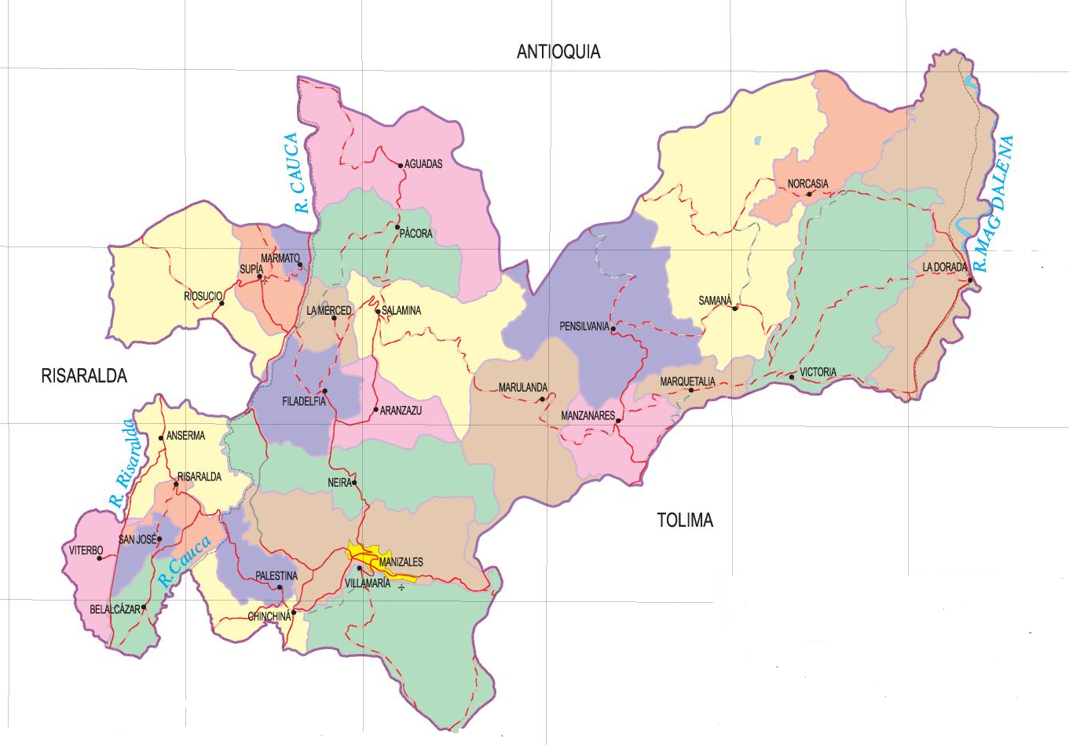
Infraestructura Turística
Infraestructura Turística
31 ene 2019
21nov2018
Proyectos Aprobados 2018
Chinchiná
Primera Fase de la Restauración de la Estación San Francisco para crear el Centro Interpretativo de la Ruta del Café en Chinchiná. Valor: $1.700.000.000,25; Fontur: $737.000.000 vigencia 2017; $320.439.634 vigencia 2018; Gobernación de Caldas $300.000.000; Municipio de Chinchiná $342.560.366,25. Estado: en proceso de contratación (0%).
Proyectos Aprobados Vigencias Anteriores
Aguadas, Anserma, Aranzazú, Belalcázar, Chinchiná, Filadelfia, La Merced, Manizales, Neira, Pácora, Palestina, Riosucio, Risaralda, Salamina, San José, Supía, Villamaría y Viterbo
Implementación, fabricación, suministro e instalación de la señalización turística de Paisaje Cultural Cafetero – PCC. $2.901.396.919,04 (Fontur 2016, valor aprobado para 51 municípios del PCC, valor estimado 18 municípios de Caldas $1.024.022.442,01). Terminación: 31 de julio de 2018. Estado: terminado (100%).
Estudios y diseños señalización Paisaje Cultural Cafetero. Valor: $506.732.776 (Fontur vigencia 2013, valor correspondiente a los 51 municipios del Paisaje Cultural Cafetero, de los cuales aproximadamente $126.683.194 corresponden a este departamento).Terminación: 20 de octubre de 2015. Estado: finalizado (100%).
Aguadas
Construcción de la estación Caminos de Arriera - Fonda Arriera del Paisaje Cultural Cafetero del municipio de Aguadas departamento de Caldas. Valor: $2.635.994.098 (Fontur vigencia 2015) Terminación: 12 de agosto de 2016. Estado: terminado (100%)
Señalización Red de Pueblos Patrimonio (Fase II). Valor: $448.000.000 (Fontur vigencia 2015) (corresponde a la señalización de 8 pueblos de la Red de Pueblos Patrimonio, estimado Aguadas $56.000.000). Terminación: 21 de noviembre de 2017. Estado: Finalizado (100%).
Estudios y diseños de la estación Caminos de Arriera – Fonda Arriera del Paisaje Cultural Cafetero del municipio de Aguadas departamento de Caldas. Valor: $250.000.000. (Fontur vigencia 2013). Terminación: 30 de septiembre de 2014. Estado: finalizado (100%).
Manizales
Obras complementarias y puesta en funcionamiento del cable aéreo los Yarumos. Valor: $2.082.479.417 (Fontur $180.244.937 vigencia 2014; $550.000.000 vigencia 2015, $700.000.000 vigencia 2016; Asociación Cable Aéreo Manizales $652.234.480). Terminación: 22 de junio de 2017 (convenio). Estado: Terminado (0%).
Centro de Ferias y Exposiciones–Expoferias Manizales. Valor: $8.448.663.072 (Fontur $7.998.391.072
vigencia 2014, Infimanizales $450.272.000). Terminación: 1 de diciembre de 2019. Estado: En ejecución (95%)

Slide 5
Infraestructura Turística
Infraestructura Turística
31 ene 2019
21nov2018
Proyectos Aprobados Vigencias Anteriores
Chinchiná
Diseño del Centro Interpretativo de la Ruta del Café en la estación San Francisco de Chinchiná, Paisaje Cultural Cafetero, Colombia. Valor: $159.040.000 (Fontur $85.120.000 vigencia 2013; $42.000.000 vigencia 2015; Municipio de Chinchiná $31.920.000). Terminación: 14 de diciembre de 2016. Estado: finalizado (100%)
Salamina
Estudios y diseños de la estación de Caminos de Arriería (Fonda Arriera). Valor: $155.000.000 Fontur vigencia 2011). Terminación: 30 de mayo de 2013. Estado: finalizado (100%).
Construcción de la estación de Caminos de Arriería, Salamina (Fonda Arriera). Valor: $1.900.000.000 (Fontur vigencia 2013). Terminación: 17 de febrero de 2015. Estado: finalizado (100%).
Suministro, instalación y entrega de la dotación para la ambientación de la Fonda Arriera en el municipio de Salamina, departamento de Caldas. Valor: $69.349.459 (Fontur vigencia 2013). Terminación: 27 de octubre de 2015. Estado: finalizado (100%).
Estudios y diseños del Teatro y Hotel en Salamina, Caldas. Valor: $300.000.000 (Fontur vigencia 2013). Terminación: 23 diciembre de 2014. Estado: finalizado (100%).
Señalización Red Pueblos Patrimonio (Fase I). Valor: $360.000.000 (Fontur $320.000.000 vigencia 2012; $40.000.000 vigencia 2013, corresponde a la señalización de 9 pueblos de la Red de Pueblos Patrimonio, estimado $40.000.000 para Salamina). Terminación: 24 de septiembre de 2015. Estado: finalizado (100%).

Slide 6
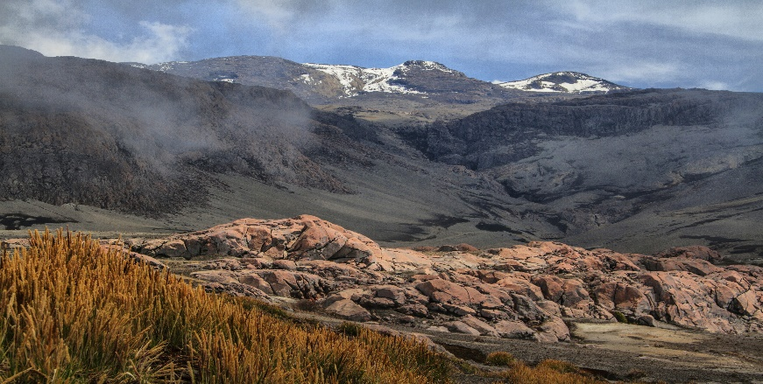
Promoción y Mercadeo Turístico
21nov2018
Proyectos Aprobados 2018
31 ene 2019
Nevado del Ruiz, Caldas
Autor: Alejandro Calderón González
FNTP-128-2018 Fortalecimiento Promoción y Mercadeo del Festival de Música Colombiana Campo Elías Vargas Duque. Inversión Caldas $35.139.440 (Valor total: $44.143.440; Fontur $ 35.139.440; contrapartida: $ 9.004.000). Proponente: Alcaldía de Villamaria. Contempló Pauta en radio (Radio Uno Manizales) 105 cuñas de 30" del 01 al 31 de octubre del 2018, pauta en medio impreso (La Patria Manizales) 6 salidas de ¼ página en La Patria Manizales del 3 al 24 de Octubre del 2018. Terminado (100%).
FNTP-067-2018 Pueblear por Caldas Inversión Caldas $88.351.600. (Valor total: $176.987.600; contrapartida: $88.636.000). Proponente: Gobernación de Caldas. Contempló plan de medios radial con cubrimiento nacional (RCN Radio y Antena 2) cuñas de 20” durante dos meses, plan de medios digital (Google, Facebook, Instagram) durante dos meses, logística para la realización de un Fam de periodistas, con (3) medios nacionales para la promoción del departamento de Caldas en el marco de la Carrera Ciclística Leyenda del Dorado 2018 del 30 de julio al 04 de agosto, logística de traslados, alojamiento y alimentación de invitados especiales del 28 de julio al 04 de agosto del 2018. Finalizado (100%).
FNTP-249-2017 Participación de la Red Turística de Pueblos Patrimonio en la Vitrina Anato 2018 Inversión Caldas $17.647.061 (Valor total: $150.000.020). Proponente: MinCIT Corresponde Arrendamiento, diseño, montaje y desmontaje de 1 stand en área total de 50,46 metros cuadrados. Terminado (100%).
FNTP-250-2017 Promoción internacional multidestino de Bogotá, Cartagena de Indias, Archipiélago islas del rosario y san Bernardo, Santa Marta, Eje Cafetero (Pereira, Manizales y honda) alrededor de la experiencia de hoteles boutique históricos. Inversión Caldas $22.898.000. Valor total: $572.460.000; Fontur:457.960.000; contrapartida: $114.500.000). El proyecto contempla las siguientes actividades: Producción de video promocional, folleto, fotografías y 3 agendas comerciales en México, USA y Brasil. Proponente: Red de turismo Evoca Historic Boutique Hotels. En ejecución (5%)
FNTP-234-2014 Consolidación del Centro de Información Turístico de Colombia – Citur – mediante la integración del Sistema de Información Turístico Regional del Paisaje Cultural Cafetero – Situr PCC – en línea con el Plan Estadístico Sectorial de Turismo – PEST. Inversión Caldas $207.660.503. (Valor total del proyecto: $2.756.638.015; Fontur vigencia 2018 $ 830.642.015). Proponente: MinCIT. El proyecto contempla las siguientes actividades: Medición de estadísticas para turismo: Receptor; Interno y emisor; oferta; empleo; formalidad e informalidad; turismo sostenible. Desarrollo de plataforma web del PCC. En ejecución (86%).
FNTP-129-2018 Participación en la XXXVIII Vitrina Turística de Anato 2019 de los departamentos de Valle del Cauca, Tolima, Sucre, Santander, San Andrés, Providencia y Santa Catalina, Risaralda, Quindío, Norte de Santander, Nariño, Meta, Magdalena, La Guajira, Huila, Cundinamarca, Córdoba, Cesar, Cauca, Casanare, Caldas, Boyacá, Bolívar, Bogotá, Arauca, Atlántico y Antioquia. Inversión Caldas: $ 59.569.020 (Valor total: $3.194.885.106; Fontur $1.597.442.553; contrapartida $1.597.442.553). Proponente: MinCIT. Se realizó contrato con Corferias para arrendamiento de área de 90 metros cuadrados para stand del departamento en la Vitrina Turística de Anato; se está en espera de firma por parte del contratista. Estado: contratado (0%).

Slide 7
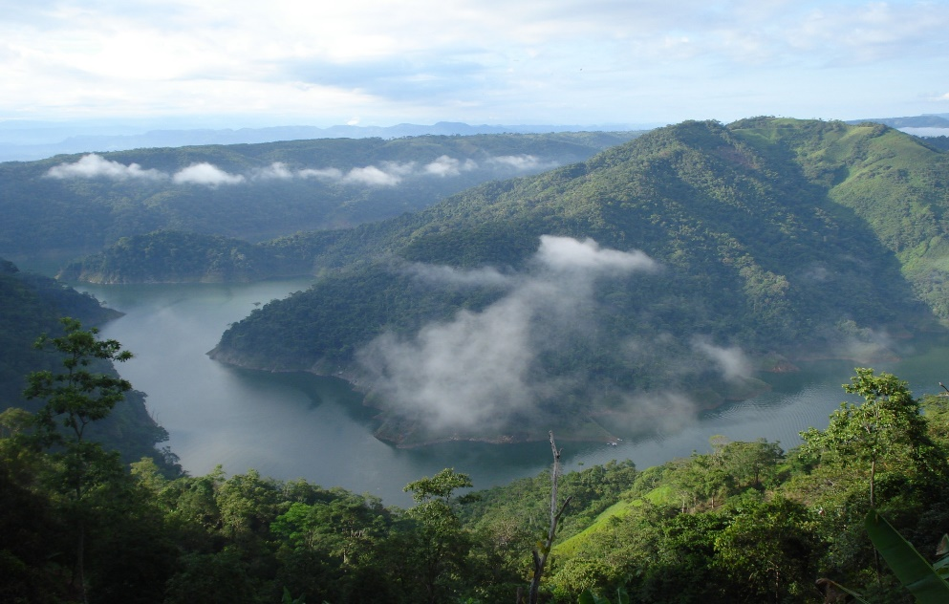
Promoción y Mercadeo Turístico
21nov2018
31 ene 2019
FNTP-122-2018 Promoción del destino Manizales y Ferias 63. Inversión Caldas $151.000.000. (Valor total: $302.000.000; Fontur$ 151.000.000 contrapartida: $151.000.000) Proponente: Alcaldía de Manizales – Instituto de Cultura y Turismo. Contempló actividades de promoción del destino turístico Ciudad de Manizales en el marco de la celebración de la 63 Feria Anual, Patrimonio Cultural de la Nación en el Corazón del Paisaje Cultural Cafetero, en medios impresos, radiales y espacios de televisión, y en las ciudades de Barranquilla, Cartagena y Santa Marta. En ejecución (40%).
Nevado del Ruiz_Tolima
Autor: Jorge Alberto Vega Rivera
Represa La Miel, Samaná-Caldas
Autor: Ángela María León Dussán
Proyectos Aprobados Vigencias Anteriores
FNTP-186-2017 Participación en la XXXVII Vitrina Turística de Anato 2018 de los departamentos de Valle del Cauca, Tolima, Sucre, Santander, San Andrés, Providencia y Santa Catalina, Risaralda, Quindío, Norte de Santander, Nariño, Meta, Magdalena, La Guajira, Huila, Cundinamarca, Córdoba, Cesar, Cauca, Casanare, Caldas, Boyacá, Bolívar, Bogotá, Arauca, Atlántico y Antioquia. Inversión en el departamento: $59.569.020. (Valor total: $3.047.286.312; contrapartida $59.569.020). Proponente: MinCIT. Objetivo: promocionar la oferta turística de Colombia a través de la participación en la Vitrina Turística de Anato 2018. Se suscribió contrato con Conferías para arrendamiento de área de 90 metros cuadrados para stand del departamento en la Vitrina Turística de Anato, que se llevó a cabo del 21 al 23 de febrero de 2017. Terminado (100%).
FNTP-140-2017 Promoción del destino turístico en el marco de la celebración de la 62 Feria de Manizales Inversión en el departamento $130.000.000 (Valor total: $260.000.000; contrapartida $130.000.000). Proponente: Alcaldía Municipal de Manizales- Instituto de Cultura y Turismo. Contempló la promoción del destino turístico ciudad de Manizales en el marco de la celebración de la 62 feria anual, patrimonio cultural de la nación en el corazón del paisaje cultural cafetero, en medios impresos, radiales y espacios de televisión. Finalizado. (100%)

Slide 8



Contribución Parafiscal
Departamento / Municipio | 2017 ene-dic | 2018 ene-dic | Variación %
Caldas | $227 | $324 | 43%
Manizales | $181 | $257 | 42%
El recaudo del departamento de Caldas representa el 0,42% del total del recaudo a nivel nacional.
Total Recaudo CP 2018 (ene-dic) $76.418
Cifras en millones COP
Programas Fontur
222
La Red Nacional de PIT, cuenta con 112 puntos instalados a nivel nacional.
Total PIT (6)
Aguadas (1)
Chinchiná (1)
Manizales (3)
Salamina (1) Cerrado
La inversion nacional en la Red Turística de Pueblos Patrimonio de jun2010 – 31ene2019 es de $76.868.
la cantidad nacional de jóvenes inscritos es 262.903 y de aliados 985.
La cantidad de jóvenes inscritos de Caldas son 2.601 que representan el 1% del nacional y 20 aliados (2%).
inversión total en el departamento $ 7.390

